Slide 1
Лекция 10. Функциональное программирование в Java
Lambda-выражения

Slide 2
Java 8
2013 год
В Java 8 наиболее значительные
изменения за все время существования Java
Поддержка lambda (closures)
Расширение интерфейсов (default methods)
Эволюция Collections (bulk operations)
Поддержка параллельности выполнения на уровне библиотек

Slide 3
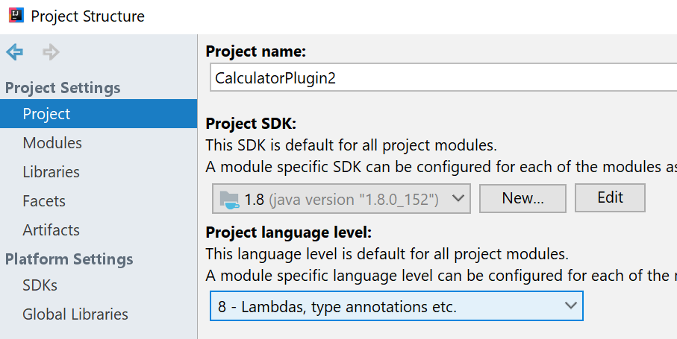
Настройка проекта
JDK 8

Slide 4
Времена меняются
В 1995 (когда была создана Java) наиболее популярные языки не поддерживали lambda
Сегодня:
С++ поддерживает lambda
C# поддерживает lambda
Любой новый язык поддерживает lambda

Slide 5
Лямбда-исчисление
Математическое понятие выражения (функции)
square : REAL → REAL
"+": [REAL х REAL] → REAL
Лямбда-исчисление вводит понятие функции следующим образом:
square λ x: REAL | x * x
Задается тело функции
Как аргументы (x) могут быть использованы другие функции

Slide 6
До lambda
До появления Java 8 и lambda для подобных задач в Java использовались анонимные
классы

Slide 7
Пример анонимного класса
interface ActionListener {
void actionPerformed(ActionEvent a);
}
public class Controller {
public init() {
…
button.addActionListener( new ActionListener() {
public void actionPerfored(ActionEvent e) {
// do something.
}
});
}

Slide 8
Пример анонимного класса
interface Runnable { void run(); }
Thread t = new Thread (new Runnable() { void run () {
System.out.println("hello");
}
});
t.start();

Slide 9
Что такое lambda-выражение
Labmda-выражение – это анонимный метод
– Имеет список аргументов и тело
(Object o) -> o.toString()
s -> s.length()
(int x, int y) -> x+y () -> 42
(x, y, z) -> {
if (z) return x; else return y;
}

Slide 10
Как «вызвать» lambda-выражение
Ожидается что-то похожее на рефлексию
{ int x -> x + 1 }.invoke(10)
int sum = { int x, int y -> x + y }.invoke(3, 4);
Но в Java 8 не так

Slide 11
Как «вызвать» lambda-выражение
С помощью функционального интерфейса
Функциональный интерфейс – это интерфейс, который содержит только один метод
Вызвать lambda-выражение означает инстанцировать функциональный интерфейс
Пример функционального интерфейса:
interface Runnable { void run(); }
Пример вызова лямбда-выражения
Runnable r = () -> { System.out.println("hello"); };
Thread t = new Thread (r); t.start();

Slide 12
Примеры функциональных интерфейсов
Функциональный интерфейс
interface ActionListener { void onEvent(Event e);
}
Задаем Lambda-выражение:
ActionListener listenr = e -> System.out.println(e.getWhen());
Передаем Lambda-выражение для вызова:
button.addActionListener(listener);

Slide 13
Примеры функциональных интерфейсов
Пример функционального интерфейса
interface Sum {
int sum(int x, int y);
}
Задаем Lambda-выражение:
Sum sm = (x, y)-> x+y;
Вызываем Lambda-выражение:
int z = sm.sum(2, 3);

Slide 14
Чем хорошо применение lambda
Код (поведение) можно оформить как переменные и передать в метод

Slide 15
Код как параметр метода
Позволяет обращаться с кодом как с данными
– Код (поведение) можно оформить как переменные и
передать в метод
List<String> list = new ArrayList<String>(); list.add("first");
list.add("second");
list.add("third");
list.forEach((String s)->{System.out.println(s);});

Slide 16
Чем хорошо применение lambda
Управление забирается у языка и передается библиотеке
Нет необходимости менять язык – можно менять библиотеки

Slide 17
Внешнее итерирование
for (Shape s: shapes) {
if (s.getColor() == RED)
s.setColor(BLUE);
}
Семантика цикла for привязана к языку

Slide 18
Внутреннее итерирование
shapes.forEach(s->{
if (s.getColor() == RED)
s.setColor(BLUE);
});
Итерирование контролирует библиотека
Библиотека может
распараллеливать,
итерировать в произвольном порядке,
применять “lazy”-подход

Slide 19
Эволюция интефейсов
В интерфейсе Collection появился новый метод forEach
interface Collection<T> { forEach(Block<T> action) default {
for (T t: this) { action.apply(t);
}
Default method – новое свойство языка. Виртуальный метод может иметь
реализацию по умолчанию
Это позволяет передать
управление библиотекам
}
}
Block<T>, Predicate<T> - функциональные интерфейсы в составе Java 8

Slide 20
Множественное наследование?
default-методы позволят добавить общее поведение к интерфейсу
Означает ли это множественное наследование?

Slide 21
Collection, default-методы
interface Collection<T> {
forEach(Block<T> action) default {
Java Collection Framework давно не менялся и с введением lambda стал устаревать
Поэтому он был расширен
for (T t: this) { action.apply(t);
}
}
boolean removeAll default (
Predicate <? super T> filter) { boolean removed = false;
Iterator<E> each = this.iterator(); while(each.hasNext()) {
if(filter.test(each.next())) { each.remove();
removed = true;
}
}
return removed;
Интерфейс Collection содержит новые методы:
forEach
removeAll
retailAll
В наследниках можно заменить реализацию
}
}

Slide 22
Bulk operations on Collections
Групповые операции для коллекции (stream):
filter (отфильтровать)
map (отобразить)
into (отобрать)

Slide 23
Bulk operations on Collections (cont.)
В примере Shapes – применим lambda
shapes.forEach(s-> {
if (s.getColor() == RED) s.setColor(BLUE);
}
shapes.stream().filter(s->s.getColor()==RED)
.forEach(s->{s.setColor(BLUE);});

Slide 24
Bulk operations on Collections
Отберем фигуры синего цвета в список
List<Shapes> blueBlocks =
shapes.stream().filter(s->s.getColor()==RED)
.collect(Collectors.toList())

Slide 25
Bulk operations on Collections (cont.)
Вычислим сумму весов для синих фигур
int sumOfWeight = shapes
.filter(s->s.getColor()==BLUE)
.map(s->getWeight())
.sum();

Slide 26
Преимущества групповых операций для коллекций
Строим сложные операции из простых блоков
Читаемый код
Библиотеки могут применять
параллельные вычисления,
вычисления в произвольном порядке,
ленивые вычисления (например, найти первый элемент, который соответствует критерию)

Slide 27
Predicate
public interface Predicate<T> { boolean test(T t);
Predicate<T> and(Predicate<? super T> p) default {
return t -> this.test(t) && p.test(t);
}
Код приведен
«схематически», см. JDK 8
Predicate<T> negate() default {
return t -> !this.test(t);
}
Predicate<T> or(Predicate<? super T> p) default { return t -> this.test(t) || p.test(t);
}
Predicate<T> xor(Predicate<? super T> p) default { return t -> this.test(t) ^ p.test(t);
}
}

Slide 28
Block
public interface void apply(T | Block<T> t); | {
}

Slide 29
Пример использования default- функций Predicate
Predicate<String> | pr1 | = | f->f==null;
Predicate<String> | pr2 | = | f->f.isEmpty();
Predicate<String> | pr3 | = | pr1.or(pr2);
List<String> list = new ArrayList<String>(); list.add("Hello");
list.add("");
List<String> listF = new ArrayList<String>(); list.stream().filter(pr3.negate())
Задача – отфильтровать непустые строки с помощью комплексного предиката.
Код с комплексными предикатами выглядит в Java-стиле

Slide 30
Steam
filter
map
forEach
into
sorted
aggregate (например, max, sum …)
groupBy
mapReduce

Slide 31
Параллельное выполнение
Цель: библиотеки должны прятать
сложности реализации параллелизма
Цель: сократить разрыв между синтаксисом последовательной и параллельной обработки
Сейчас синтаксисы абсолютно разные
Код для последовательной обработки выглядит просто
Код для параллельной обработки - сложно

Slide 32
Пример
int sumOfWeight = shapes
.parallelStream()
.filter(s->s.getColor()==BLUE)
.map(s->getWeight())
.sum();

Slide 33
Преимущества lambda
С помощью lambda могут быть разработаны более выразительные API
Некоторые аспекты функциональности могут
быть внесены в поток управления выполнения, который контролируется библиотекой
– Аналогия - своеобразный IoC на уровне языка и библиотек
Больше возможностей для оптимизации
Более читаемый код

Slide 34
Сортировка (Java-стиль)
Collections.sort(list, new Comparator() { public int compare(Person x, Person y)
return x.getLastName().compareTo(y.getLastName());
})

Slide 35
Default-методы - Combinators
public interface Comparator<T> {
Обращение
порядка сравнения
int compare (T o1, T o2);
Comparator<T> reverse () default { return (o1, o2)->compare (o2, o1);
}
Комбинирование
функций
сравнения
Comparator<T> compose (Comparator<T> other) default { return (o1, o2) -> {
int cmp = compare (o1, o2);
return cmp!=0?cmp:other.compare(o1, o2);
};
}
}

Slide 36
Default-методы – Combinators
Comparator<Person> byFirst = … Comparator<Person> byLast = …
Comparator<Person> byFirstLast = byFirst.compose(byLast); Comparator<Person> byLastDesc = byLast.reverse();

Slide 37
Задачи, которые пришлось решить при введении лямбда в Java
Каков должен быть тип лямбда-выражений в Java?
В языке Java нет понятия функционального типа
В JVM нет презентации функционального типа в сигнатуре функции
Требования:
Необходимо представлять функциональные типы в
сигнатуре в JVM
Необходимо инстанцировать функциональные типы
При этом необходимо избежать значительных изменений в JVM

